Slide 1
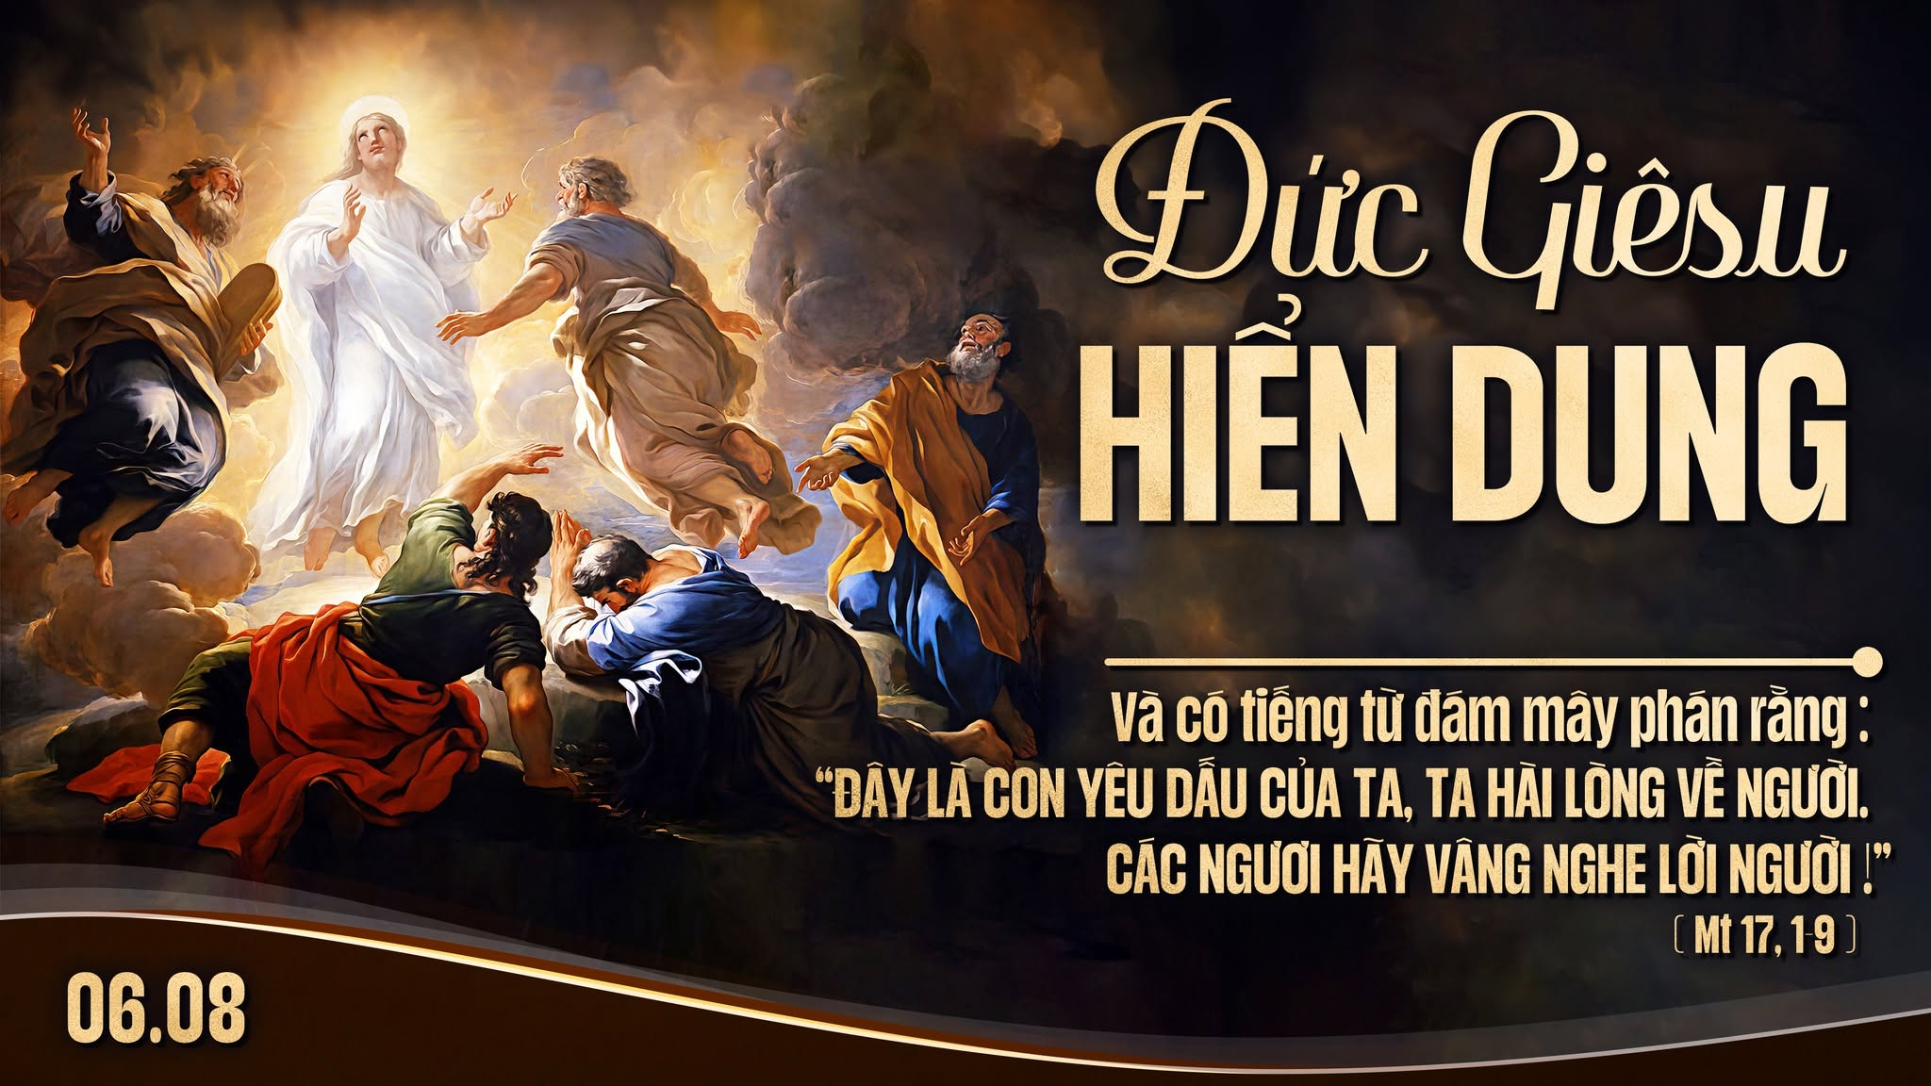

Slide 2
Nhân danh Cha †
và Con † và Thánh Thần †. Amen.

Slide 3
KINH CHÚA THÁNH THẦN
Chúng con lạy ơn Đức Chúa Thánh Thần, thiêng liêng sáng láng vô cùng.

Slide 4
Chúng con xin Đức Chúa Thánh Thần xuống đầy lòng chúng con, là kẻ tin cậy Đức Chúa Trời,

Slide 5
và đốt lửa kính mến Đức Chúa Trời trong lòng chúng con;

Slide 6
Chúng con xin Đức Chúa Trời cho Đức Chúa Thánh Thần xuống,

Slide 7
sửa lại mọi sự trong ngoài chúng con. Chúng con cầu cùng Đức Chúa Trời

Slide 8
xưa đã cho Đức Chúa Thánh Thần xuống soi lòng dạy dỗ các Thánh Tông Đồ,

Slide 9
thì rày chúng con cũng xin Đức Chúa Trời cho Đức Chúa Thánh Thần lại xuống

Slide 10
an ủi dạy dỗ chúng con làm những việc lành,

Slide 11
vì công nghiệp vô cùng Đức Chúa Giêsu Kitô là Chúa chúng con. Amen.

Slide 12
KINH TRUYỀN TIN
Xướng: Đức Chúa Trời sai Thánh Thiên Thần truyền tin cho Rất Thánh Đức Bà Maria.

Slide 13
Đáp: Và Rất Thánh Đức Bà chịu thai bởi phép Đức Chúa Thánh Thần. Kính mừng…..

Slide 14
Xướng: Này tôi là tôi tá Đức Chúa Trời.

Slide 15
Đáp: Tôi xin vâng như lời Thánh Thiên Thần truyền.
Kính mừng…..

Slide 16
Xướng: Chốc ấy Ngôi Thứ Hai xuống thế làm người.

Slide 17
Đáp: Và ở cùng
chúng con.
Kính mừng…..

Slide 18
Xướng: Lạy Rất Thánh Đức Mẹ Chúa Trời, xin cầu cho chúng con.

Slide 19
Đáp: Đáng chịu lấy những sự Chúa Kitô đã hứa.

Slide 20
LỜI NGUYỆN
Lạy Chúa, chúng con xin Chúa ban ơn Chúa xuống trong linh hồn chúng con,

Slide 21
là kẻ đã nhờ lời Thánh Thiên Thần truyền, mà biết thật Chúa Kitô là Con Chúa

Slide 22
đã xuống thế làm người, thì xin vì công ơn Con Chúa chịu nạn

Slide 23
chịu chết trên cây Thánh Giá, cho chúng con ngày sau khi sống lại,

Slide 24
được đến nơi vinh hiển, cũng vì công nghiệp Chúa Kitô là Chúa chúng con. Amen.

Slide 25
KINH TIN
Lạy Chúa con, con tin thật có một Đức Chúa Trời là Đấng thưởng phạt vô cùng.

Slide 26
Con lại tin thật Đức Chúa Trời có Ba Ngôi, mà Ngôi Thứ Hai đã xuống thế làm người,

Slide 27
chịu nạn chịu chết mà chuộc tội cho thiên hạ.

Slide 28
Bấy nhiêu điều ấy cùng các điều Hội Thánh dạy

Slide 29
thì con tin vững vàng, vì Chúa là
Đấng thông minh

Slide 30
và chân thật vô cùng đã phán truyền cho Hội Thánh. Amen.

Slide 31
KINH CẬY
Lạy Chúa con, con trông cậy vững vàng, vì công nghiệp Đức Chúa Giêsu

Slide 32
thì Chúa sẽ ban ơn cho con giữ đạo nên ở đời này,

Slide 33
cho ngày sau được lên thiên đàng xem thấy mặt Đức Chúa Trời hưởng phước đời đời,

Slide 34
vì Chúa là Đấng phép tắc và lòng lành vô cùng

Slide 35
đã phán hứa sự ấy chẳng có lẽ nào sai đặng. Amen.

Slide 36
KINH MẾN
Lạy Chúa con, con kính mến Chúa hết lòng hết sức trên hết mọi sự,

Slide 37
vì Chúa là Đấng trọn tốt trọn lành vô cùng,

Slide 38
lại vì Chúa thì con thương yêu người ta như mình con vậy. Amen.

Slide 39
KINH CẦU CHO CÁC LINH MỤC
Lạy Chúa Giêsu, là Linh Mục đời đời, Chúa đã dùng tay các vị Giám Mục

Slide 40
mà thông ban bảy ơn Thánh Thần Chúa, để thánh hóa các Linh mục

Slide 41
Chúa là mẫu gương độc nhất và sáng tỏ cho hàng Linh mục noi theo

Slide 42
Xin in sâu người mẫu vào tâm hồn các Linh mục, để các Linh mục được trở nên những vị Kitô thứ hai của Chúa

Slide 43
Xin Chúa cho các Linh mục sống theo ánh sáng Đức Tin chỉ dẫn và bất cứ trong cảnh ngộ nào

Slide 44
hằng tin vào quyền năng vô cùng của Chúa biết sống nội tâm, siêng năng cầu nguyện

Slide 45
Lấy Phúc Âm làm của ăn nuôi sống hằng ngày. Xin cho các Linh mục chúng con thật lòng mến Chúa,

Slide 46
và yêu thương mọi người, hy sinh đời sống mình vì kẻ khác. Luôn luôn nên mẫu gương khiêm nhượng,

Slide 47
khó nghèo, hiền hòa và trong sạch, để mọi người nhìn thấy Chúa Giêsu trong Linh mục chúng con

Slide 48
Xin cho các Linh mục trìu mến và vâng phục Cha chung là Đức Giáo Hoàng

Slide 49
thành tâm cộng tác với Đức Giám mục chúng con là Đấng kế vị các Thánh Tông Đồ

Slide 50
luôn luôn đoàn kết với các anh em Linh mục trong việc mở mang nước Chúa.

Slide 51
Xin cho các Linh mục là những chủ chăn nhiệt thành săn sóc đoàn chiên Chúa, tìm kiếm những chiên thất lạc

Slide 52
chăm nom những chiên bệnh hoạn, chữa lành những chiên đau yếu, nuôi dưỡng chiên trong đồng cỏ xanh tươi của Chúa.

Slide 53
Xin cho Linh mục chúng con là Cha chung đáng quý mến của mọi gia đình Họ đạo, hướng dẫn giáo dân trong tình phụ tử

Slide 54
lấy Phụng vụ và Lời Chúa làm của ăn nuôi dưỡng Họ đạo, để mọi người trong Họ hăng say cộng tác xây dựng Nước Chúa.

Slide 55
Lạy Mẹ Maria là Mẹ hàng giáo sĩ, xin cho hàng giáo sĩ hằng yêu mến Mẹ.

Slide 56
Xin Mẹ nâng đỡ Linh mục khi có ai yếu đuối, ủi an khi sầu khổ, khuyến khích khi thua buồn

Slide 57
để các ngài luôn phấn khởi làm tròn nghĩa vụ Linh mục. Amen.

Slide 58
Kinh khấn Thánh Giuse Bảo trợ
Lạy Thánh Giuse, xưa nay không ai kêu cầu Cha mà vô hiệu, Cha có thần thế trước mặt Đức Chúa Trời

Slide 59
đến nỗi người ta có thể nói rằng: "Trên trời, Thánh Giuse truyền lệnh hơn là van xin."

Slide 60
Lạy Cha hiền, xin cầu bầu cùng Chúa Giêsu cho chúng con.

Slide 61
Khi ở thế gian này, Cha đã từng là Cha Nuôi và là vị bảo hộ trung thành của Chúa Con Chí Thánh,

Slide 62
nay xin Cha bàu chữa cho chúng con bên tòa Chúa. Chúng con xin trao phó nơi Cha vụ khó khăn này (…)

Slide 63
Xin Cha giải gỡ giúp chúng con, để thêm một vinh quang mới vào bao nhiêu vinh quang sẵn có của Cha.

Slide 64
Lạy Thánh Giuse nhân từ, chúng con tin tưởng - vâng, chúng con tin tưởng, Cha có thể chấp nhận lời nguyện của chúng con

Slide 65
và giải thoát chúng con khỏi những khổ cực u sầu mà chúng con đang gặp phải

Slide 66
Hơn nữa, chúng con vững lòng trông cậy, Cha không bỏ qua điều gì giúp ích cho những người sầu khổ kêu cầu Cha

Slide 67
Chúng con sấp mình dưới chân Cha, tha thiết nài xin Cha đoái thương đến những than van khóc lóc của chúng con

Slide 68
Xin Cha lấy tình thương như áo choàng che phủ chúng con, và chúc lành cho chúng con. Amen.

Slide 70
CA NHẬP LỄ
Trong một đám mây sáng chói, Thánh Thần xuất hiện và có tiếng Chúa Cha phán rằng:

Slide 71
‘Này là Con Ta yêu dấu, rất đẹp lòng Ta, các ngươi hãy nghe lời Người’.

Slide 72
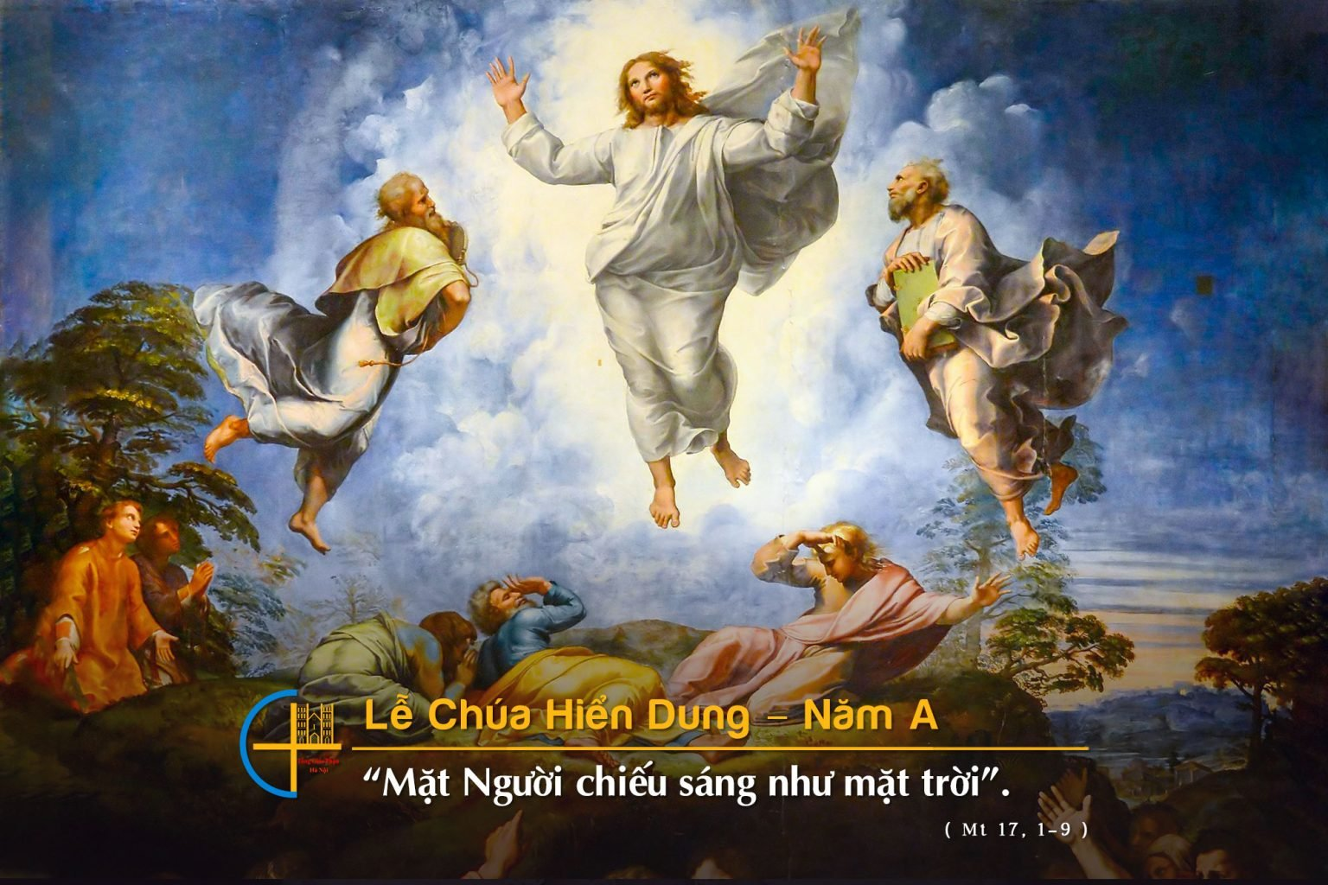

Slide 73
KINH VINH DANH
CT: Vinh danh Thiên Chúa trên các tầng trời

Slide 74
A+B: và bình an dưới thế cho người thiện tâm.

Slide 75
A: Chúng con ca ngợi Chúa,
B: chúng con chúc tụng Chúa,
Notes:
Khi Chúa đem những người Si-on bị bắt trở về, chúng tôi như người đang mơ, bấy giờ miệng chúng tôi vui cười, lưỡi chúng tôi thốt lên bao lời hân hoan.
ĐK: Chúa đã đối xử nhân từ với chúng con, nên chúng con mừng vui bao hân hoan.
2. Và bấy giờ thiên hạ nhỏ to nói với nhau rằng: Chúa thương đối xử khoan dung. Chúa đã xử rất ư nhân từ, nên chúng tôi xiết bao vui mừng hân hoan.
3. Lạy Chúa thương biến đổi phận con như suối phương Nam. Ai gieo trong lệ đau thương, sẽ được gặt hái trong vui mừng, những khúc ca biến tan trong niềm hân hoan.

Slide 76
A: chúng con thờ lạy Chúa,
B: chúng con tôn vinh Chúa,

Slide 77
A: chúng con cảm tạ Chúa vì vinh quang cao cả Chúa.

Slide 78
B: Lạy Chúa là Thiên Chúa, là Vua trên trời, là Chúa Cha toàn năng.

Slide 79
A: Lạy Con một Thiên Chúa, Chúa Giêsu Kitô.

Slide 80
B: Lạy Chúa là Thiên Chúa, là Chiên Thiên Chúa, là Con Ðức Chúa Cha,

Slide 81
A: Chúa xóa tội trần gian, xin thương xót chúng con,

Slide 82
B: Chúa xóa tội trần gian, xin nhậm lời chúng con cầu khẩn.

Slide 83
A: Chúa ngự bên hữu Ðức Chúa Cha, xin thương xót chúng con.

Slide 84
B: Vì lạy Chúa Giêsu Kitô, chỉ có Chúa là Ðấng Thánh,

Slide 85
chỉ có Chúa là Chúa, chỉ có Chúa là Ðấng Tối Cao,

Slide 86
A+B: Cùng Ðức Chúa Thánh Thần trong vinh quang Ðức Chúa Cha. Amen.

Slide 88
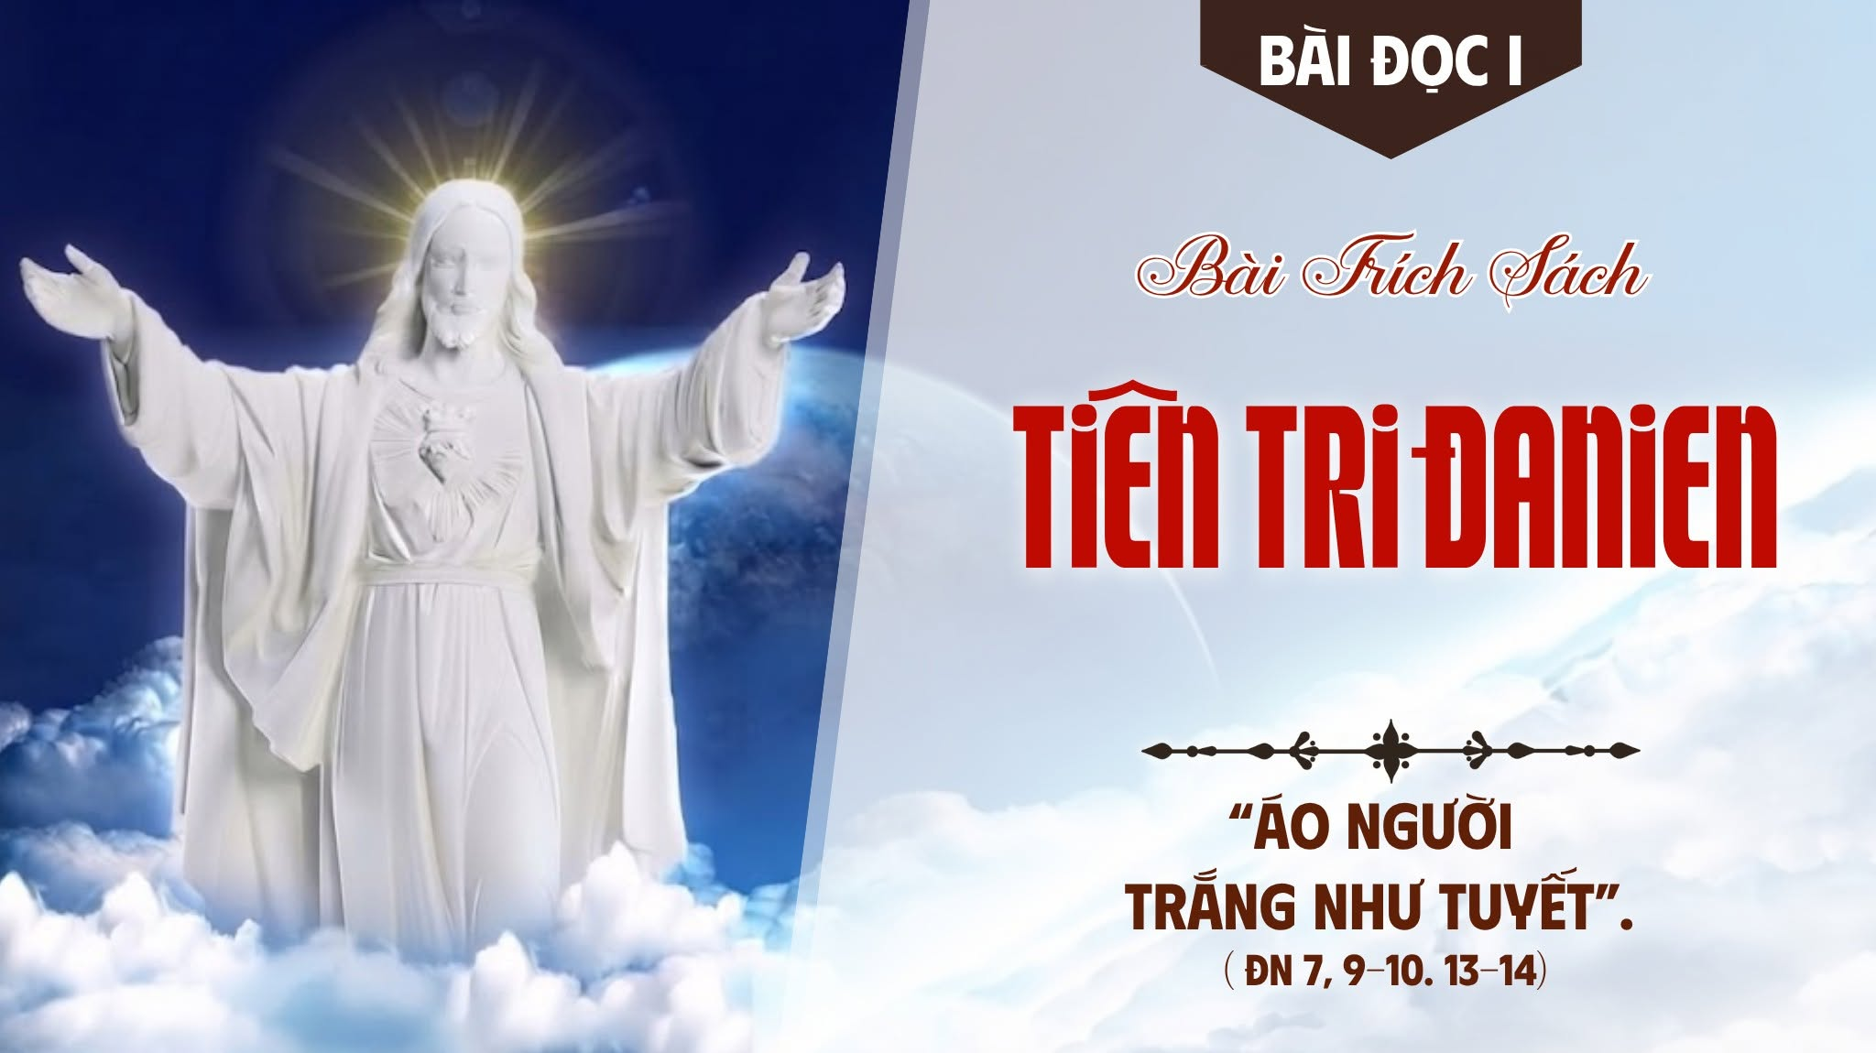

Slide 89
ĐÁP CA
THÁNH VỊNH 96
1-2. 5-6. 9
(03 câu)

Slide 90
Đáp Ca: Thánh Vịnh 46
Chúa hiển trị/ Chúa là Ðấng tối cao trên toàn cõi đất.

Slide 91
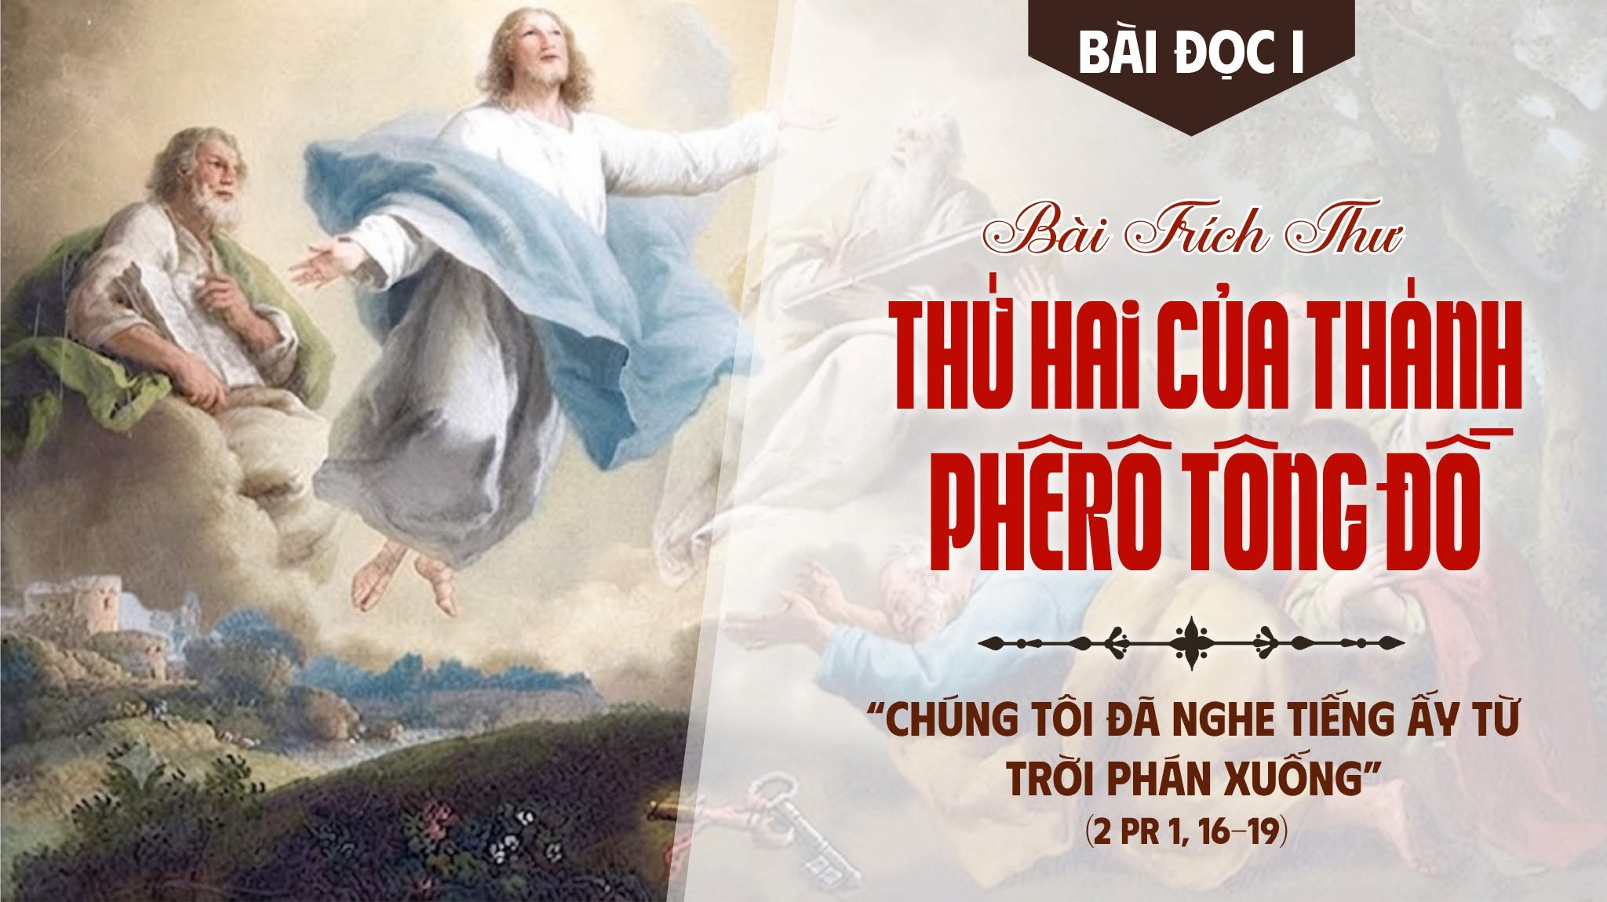

Slide 92
All… All…
Này là Con Ta yêu dấu rất đẹp lòng Ta,
...
TUNG HÔ TIN MỪNG

Slide 93
các ngươi hãy nghe lời Người.
All.. All..

Slide 94


Slide 95
DÂNG LỄ
TỰA LÀN TRẦM HƯƠNG
Đỗ Vy Hạ

Slide 96
1. Tựa làn trầm hương thơm bay về thiên đường. Nguyện tình yêu Chúa thánh hóa cho lễ dâng.

Slide 97
Đây bánh thơm nồng, đây chén rượu hồng, làm thành lễ vật dâng về Cha chí nhân.

Slide 98
ĐK: Chúc tụng Ngài là Chúa tể càn khôn, Đã rộng tình nuôi sống con từng ngày.

Slide 99
Chúc tụng Ngài là Chúa khắp mọi nơi, Chúc tụng Ngài mãi đến muôn muôn đời.

Slide 100
3. Hòa lời trầm ca cao bay về chín tầng. Ngợi mừng danh Chúa đã khứng ban hồng ân.

Slide 101
Muôn tiếng tơ đàn, giọng hát nhịp nhàng, làm thành lễ vật dâng về Cha chí nhân.

Slide 102
ĐK: Chúc tụng Ngài là Chúa tể càn khôn, Đã rộng tình nuôi sống con từng ngày.

Slide 103
Chúc tụng Ngài là Chúa khắp mọi nơi, Chúc tụng Ngài mãi đến muôn muôn đời.

Slide 104
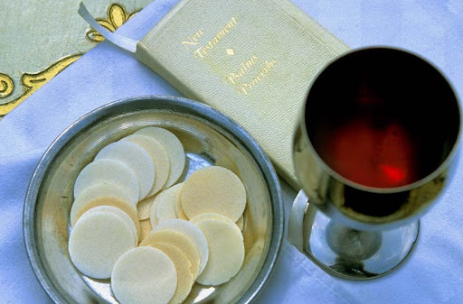

Slide 105
KINH THÁNH, THÁNH
Thánh, Thánh, Thánh. Chúa là Thiên Chúa các đạo binh

Slide 106
Trời đất đầy vinh quang Chúa. Hoan hô Chúa trên các tầng trời.

Slide 107
Chúc tụng Đấng ngự đến nhân danh Chúa. Hoan hô Chúa trên các tầng trời.

Slide 109
CHIÊN THIÊN CHÚA
Lạy Chiên Thiên Chúa, Đấng xóa tội trần gian, xin thương xót chúng con.

Slide 110
Lạy Chiên Thiên Chúa, Đấng xóa tội trần gian: xin thương xót chúng con.

Slide 111
Lạy Chiên Thiên Chúa, Đấng xóa tội trần gian: xin ban bình an cho chúng con.

Slide 113
Khi Chúa Kitô tỏ mình ra, thì chúng ta sẽ giống như Người, vì Người thế nào, chúng ta sẽ thấy như vậy.
CA HIỆP LỄ

Slide 114


Slide 115
HIỆP LỄ
TRÔNG CẬY CHÚA
Lm. Nguyễn Duy

Slide 116
HIỆP LỄ: TRÔNG CẬY CHÚA
1. Con vẫn trông cậy Chúa, lòng con tin tưởng nơi Ngài, con hy vọng vào Ngài

Slide 117
đời con nương bóng Chúa thôi. Con xin trao về Chúa,

Slide 118
niềm tin và ước mơ này, được quên đi những âu lo, tìm vui theo bước chân Cha.

Slide 119
ĐK: Con luôn trông cậy Chúa khác nào em bé ngủ yên trong tay mẹ hiền bên lời âu yếm.

Slide 120
Tình Chúa mãi mãi theo con, cho tâm hồn dù trong mưa gió, mãi mãi bình yên, mãi mãi bình yên.

Slide 121
3. Nếu Chúa không gọi nắng thì hoa đâu nở trong vườn.

Slide 122
Con không tựa vào Ngài thì con như lá úa phai. Yếu đuối trong cuộc sống

Slide 123
đời con tay trắng hư không, đường đi sông núi mênh mông, làm sao qua hết long đong.

Slide 124
ĐK: Con luôn trông cậy Chúa khác nào em bé ngủ yên trong tay mẹ hiền bên lời âu yếm.

Slide 125
Tình Chúa mãi mãi theo con, cho tâm hồn dù trong mưa gió, mãi mãi bình yên, mãi mãi bình yên.

Slide 126
2. Giữa tháng năm đời sống nhiều khi mưa đổ bên trời, đam mê nặng lòng người

Slide 127
Niềm đau khơi nước mắt rơi. Những ánh sao còn đó

Slide 128
còn tin yêu ngước lên trời, tình thương Thiên Chúa muôn nơi, ngàn năm soi ấm tin vui.

Slide 129
ĐK: Con luôn trông cậy Chúa khác nào em bé ngủ yên trong tay mẹ hiền bên lời âu yếm.

Slide 130
Tình Chúa mãi mãi theo con, cho tâm hồn dù trong mưa gió, mãi mãi bình yên, mãi mãi bình yên.

Slide 132
KẾT LỄ: HỒNG ÂN THIÊN CHÚA
ĐK. Hồng ân Thiên Chúa bao la, muôn đời con sẽ ngợi ca ơn Người.

Slide 133
1. Qua bao nhiêu dòng đời dưới thế, qua bao nhiêu thế hệ dương gian,

Slide 134
tung hô chân lý cao quang, miệng con theo với cung đàn hoan ca.

Slide 135
ĐK. Hồng ân Thiên Chúa bao la, muôn đời con sẽ ngợi ca ơn Người.

